Slide 1
Welkom!
We beginnen om 13.40 uur
Bureau KM
Kyra Kuitert
Notes:
Zeker in tijden van corona is belang van goede o.r. nog bewuster gemaakt.

Slide 2
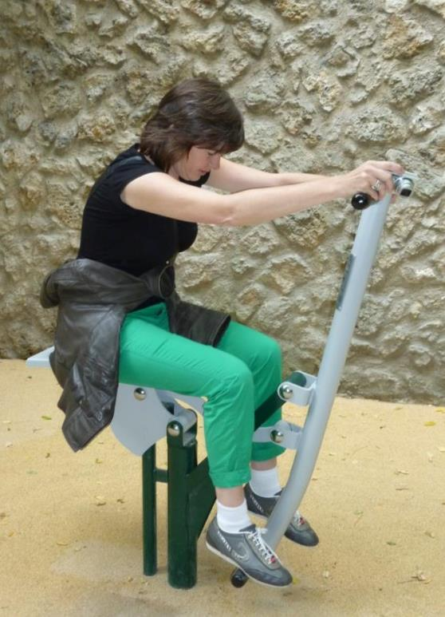
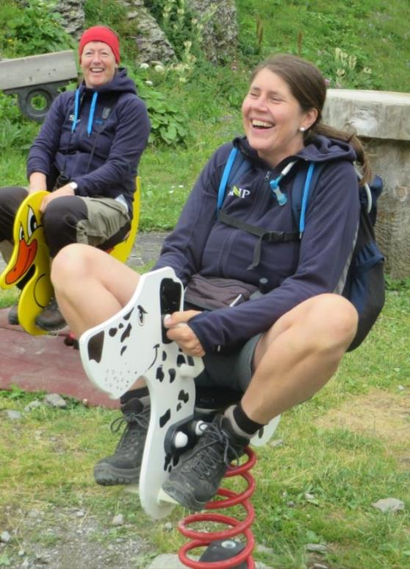
Gezonde openbare ruimte, ja graag!
Maar hoe maak je die?
Het belang van de integrale blik
Notes:
Ambities volop, maar hoe gaat het in de praktijk en hoe kan het beter?
Kyra: T&L-ontwerp + adviseur O.R., geregistreerd CPTED-expert en al 25 jaar redacteur diverse vakbladen.
Rosemarie: planoloog + beleidsadviseur ruimtelijke ontwikkeling, afd. Sport , gem. Rotterdam. O.a. R’damse Norm voor Buitenspeelruimte en recreatieve fietspaden.

Slide 3
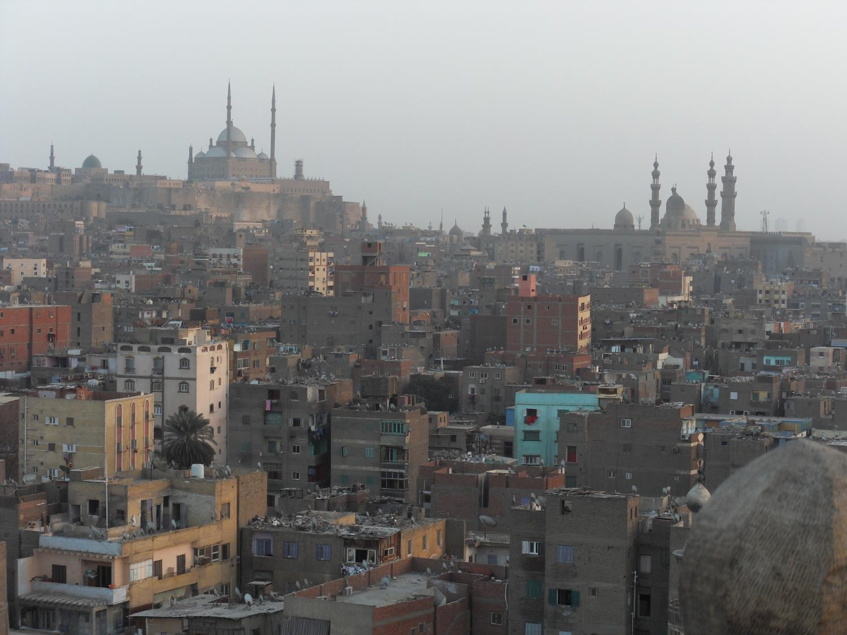
De stad een gezonde omgeving…?
Notes:
Actuele vraag!
2% aardoppervlak is stedelijk gebied.
VN: 54% woont in stad (2050 > 70%)

Slide 4
Steden worden alleen maar drukker…
Utrecht 60.000 nieuwe woningen voor 2040
Rotterdam 50.000 nieuwe woningen voor 2040
Amsterdam 52.500 nieuwe woningen voor 2025
Druk? Ach…
Cairo, Egypte 140.000 inwoners per km2
Dhaka, Bangladesh 44.100
Istanbul, Turkije 9.900
Amsterdam, NL 3.200
Notes:
Nederland al 70% in de stad.
Cairo: in bepaalde stadsdelen.
4

Slide 5
De stad in relatie tot gezondheid
Openbare ruimte is van belang voor kwaliteit van leven!
Sociale problemen niet door openbare ruimte opgelost (scholing, werk, etc.).
Maar… openbare ruimte kan wel bijdragen aan:
Gevoel van verbondenheid - “erbij horen”
Welzijn, trots en geluk
Lichamelijke en geestelijke gezondheid
Toch gaat het nog vaak fout…
Notes:
VN Habitat conferentie Quito 2016: OR op de agenda
Geestelijke gezondheid: in het groen zijn kijken helpt al tegen van alles…
Bruggen bouwen - sectoren spreken andere taal.

Slide 6
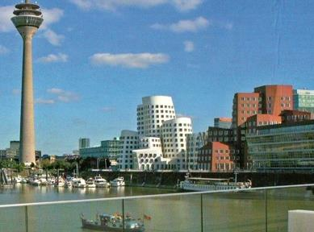
Inrichting van de openbare ruimte heeft grote invloed op gebruik
Denk vanuit het gebruik!
Notes:
Ansichtkaart van Dusseldorf! Bijzondere. gebouwen van wereldberoemde architect Frank Gehry in Dusseldorf Hafen.
Ambities te over…
6

Slide 7
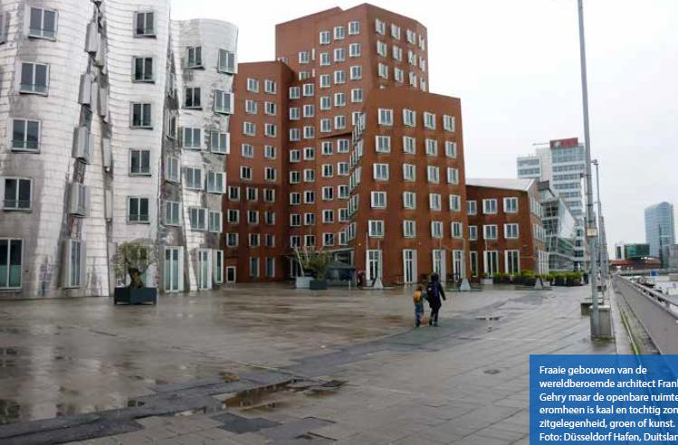
Dusseldorf Hafen
Wat ziet u hier, kijkend door de ogen van de gebruiker?
Notes:
Wat ziet u hier? Beroemde architect Frank Gehry !!!
Openbare ruimte is armoe, ondanks fraai uitzicht naar rechts op het water (locatie niet uitgebuit).
Is hier nagedacht over de gebruiker?
7

Slide 8
Bijzondere architectuur
Terras in zomer
Saaie, lelijke verharding
Geen bankjes
Geen groen
Geen beschutting
Geen sport en spel
Notes:
Veilig: ja, grenzend aan woningen, kleine ramen en geen balkons.
Variatie: nee, grauw en grijs, armoedige bestrating, geen kunst.
Verblijf: nee, geen bankjes, groen, beschutting.
Verplaatsing: wel beweegvriendelijke ondergrond, niet gedacht aan fietsers, alleen aan wandelaars.
8

Slide 9
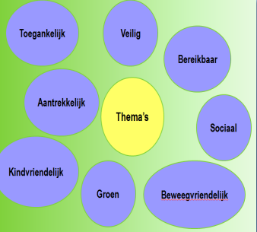
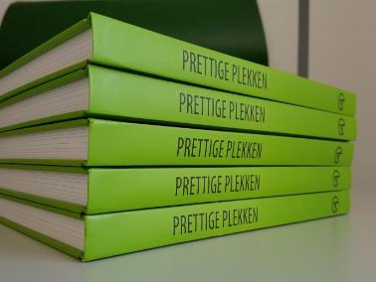
‘Prettige Plekken, Handboek Mens & Openbare ruimte’
Ruimtelijke richtlijnen voor een goed gebruikte openbare ruimte
Schaalniveaus blok, buurt en stad + pleinen en parken
Voorbeelden uit > 50 steden
Zeven thema’s
Notes:
- Sociale veiligheid >essentieel om sowieso buiten te durven komen, orientatie, afval en verlichting
Toegankelijk/bereikbaar > om op of naar een plek te kunnen kopen, te voet of fietsend, of met de rolstoel en de kinderwagen.
Sociaal > kleine dagelijkse ontmoetingen of de mogelijkheid met anderen af te spreken in de openbare ruimte.
9

Slide 10
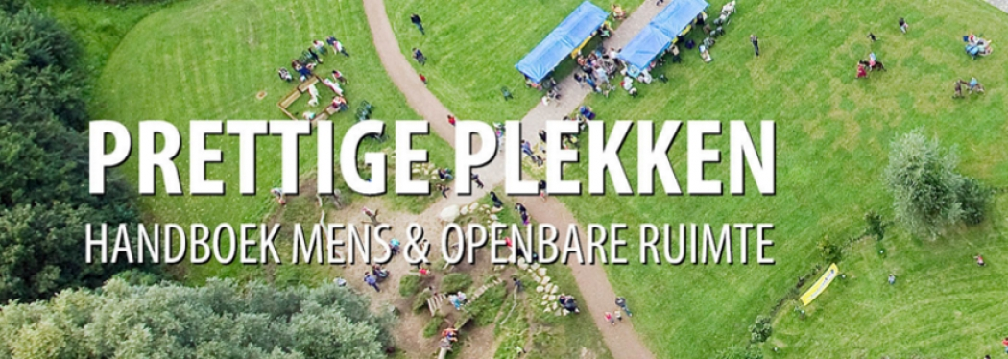
‘Prettige Plekken’ - Ruim 500 richtlijnen…
Spelen
Sporten
Bewegen
4. Klimaat
5. Ontmoeten
Notes:
10

Slide 11
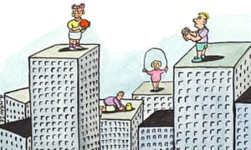
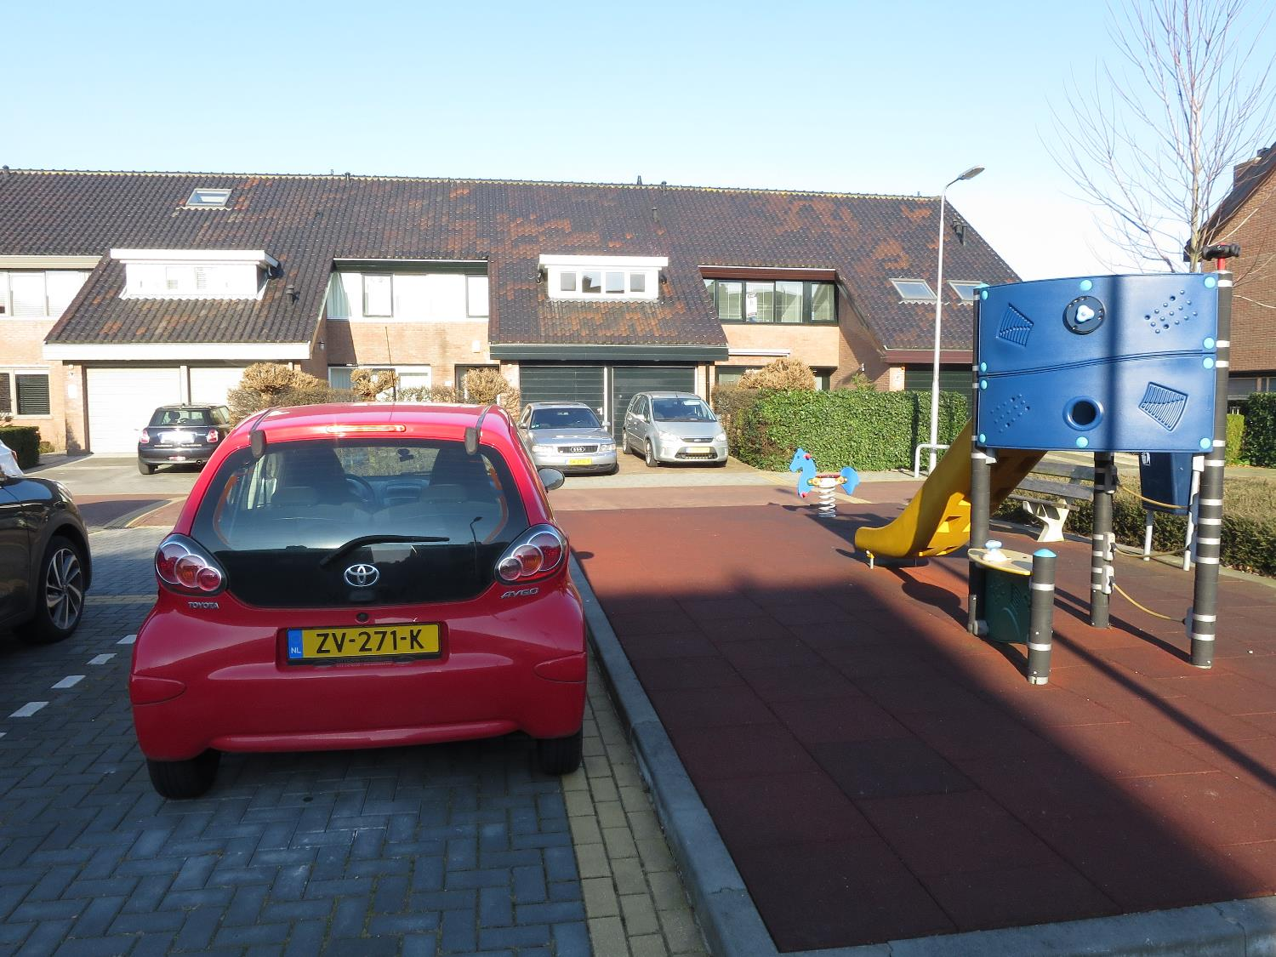
Spelen
Spelen
Bewegen, elkaar ontmoeten, spelen
Verkeersveiligheid!
Voldoende vrije bewegingsruimte in de openbare ruimte
Bij voldoende ruimte elke doelgroep eigen ‘territorium’
Ook meisjes en mindervalide kinderen
Veel groen bij scholen, speelplaatsen en veldjes
Notes:
Need I say more…?
11

Slide 12
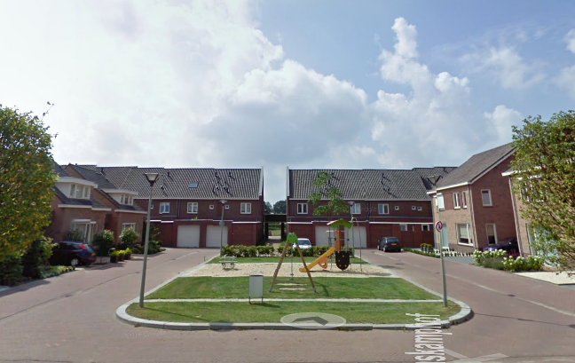
Spelen
Notes:
Heerlen
Autogevaarlijk, geen bankje (wel prullenbak), geen beschutting, hondenpoep…
12

Slide 13
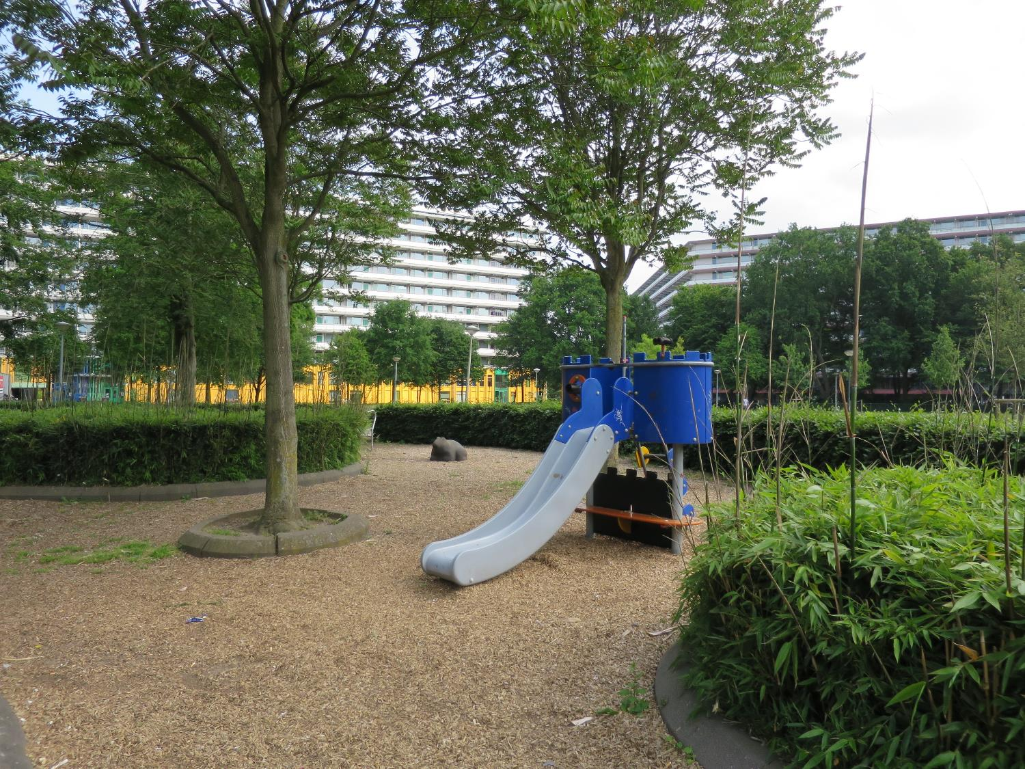
Spelen
Notes:
Grind als ondergrond!
13

Slide 14
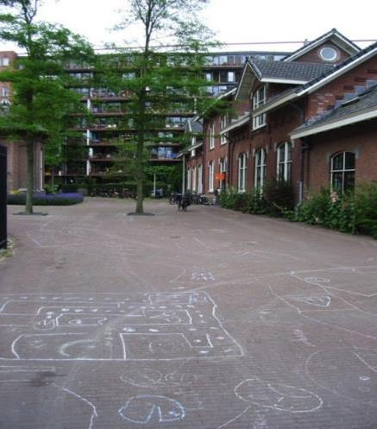
Spelen
1. Verkeer! B.v.k. autovrij of autoluw
Notes:
Vrije ruimte en bijzondere elementen geven kinderen impulsen om te spelen. Klimmen en klauteren, voetballen of je verbazen (bol die spiegelt).
Kijk ook kritisch naar speeltoestellen op hele kleine plekken (hoeken van straten e.d.). Beperken vaak de vrije ruimte. Zijn die echt nodig?
Jongen op steen zei: dan leggen ze weer saaie speeltuinen aan; over deze rotsen springen is veel leuker!
14

Slide 15
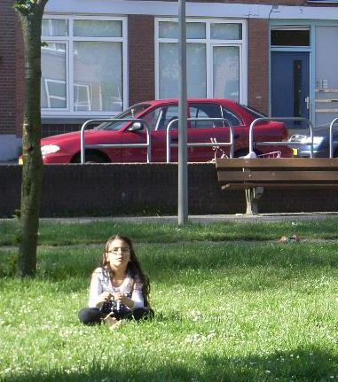
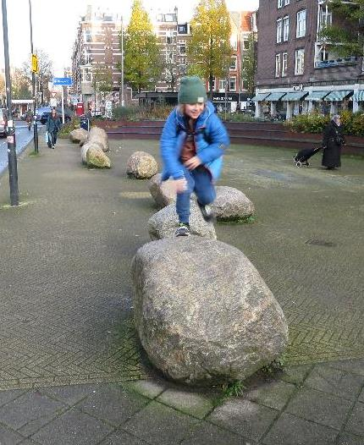
Spelen
2. Vrije ruimte
informele elementen
Notes:
beweegvriendelijke ondergrond
informele elementen
beplanting
Trapjes, hoekjes, klKlimmen en klauteren, voetballen
15

Slide 16
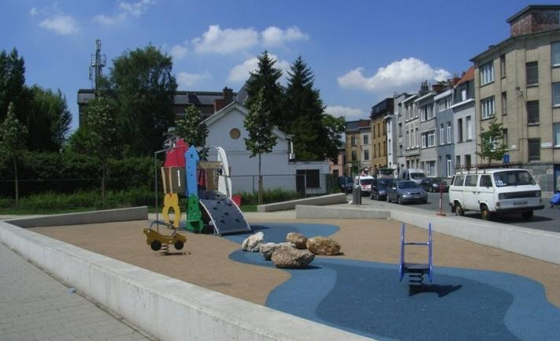
Spelen
3. Ingerichte speelplekken
Afgebakend met hek of haag (60-80cm)
Kleurrijk
Bomen, heesters en vaste planten?
Speelvoorzieningen (<8 jaar versus >8 jaar)
> 13 jaar: eigen sportplek, rand van de wijk
Notes:
Antwerpen. Kleurrijk maar heet!
Ook meisjes en gehandicapte kinderen!
Sport in zicht woningen
16

Slide 17
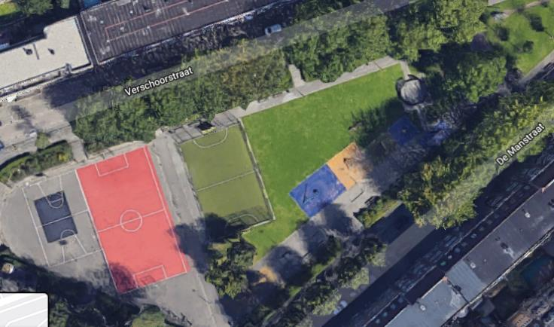
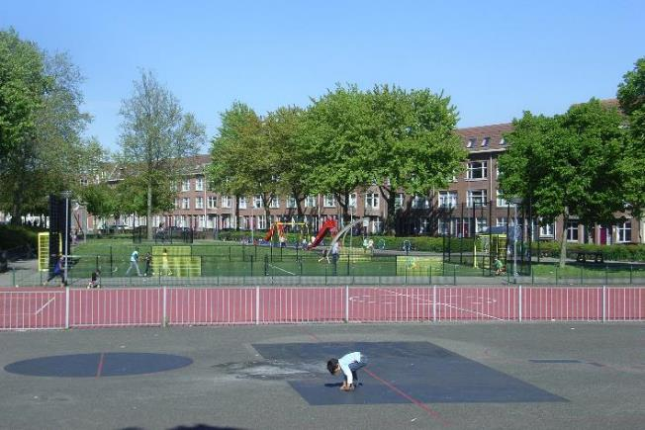
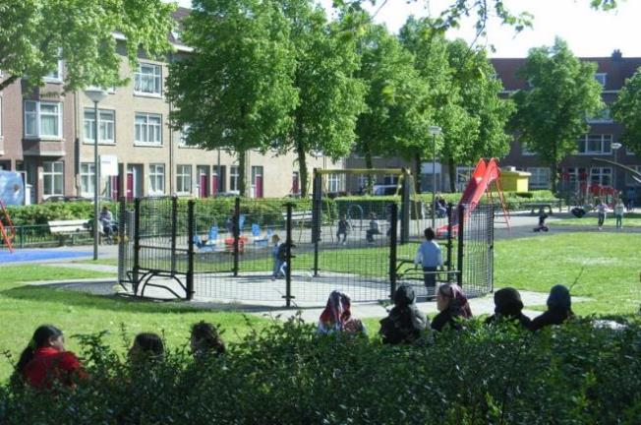
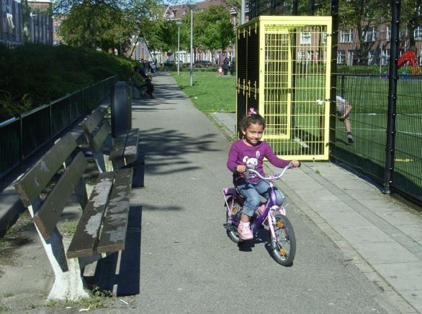
Verschoorplein Rotterdam
Spelen
Geen ‘mooi’ ontwerp, maar wel een goede plek!
Notes:
Verharde ondergrond: vlak en stroef
17

Slide 18
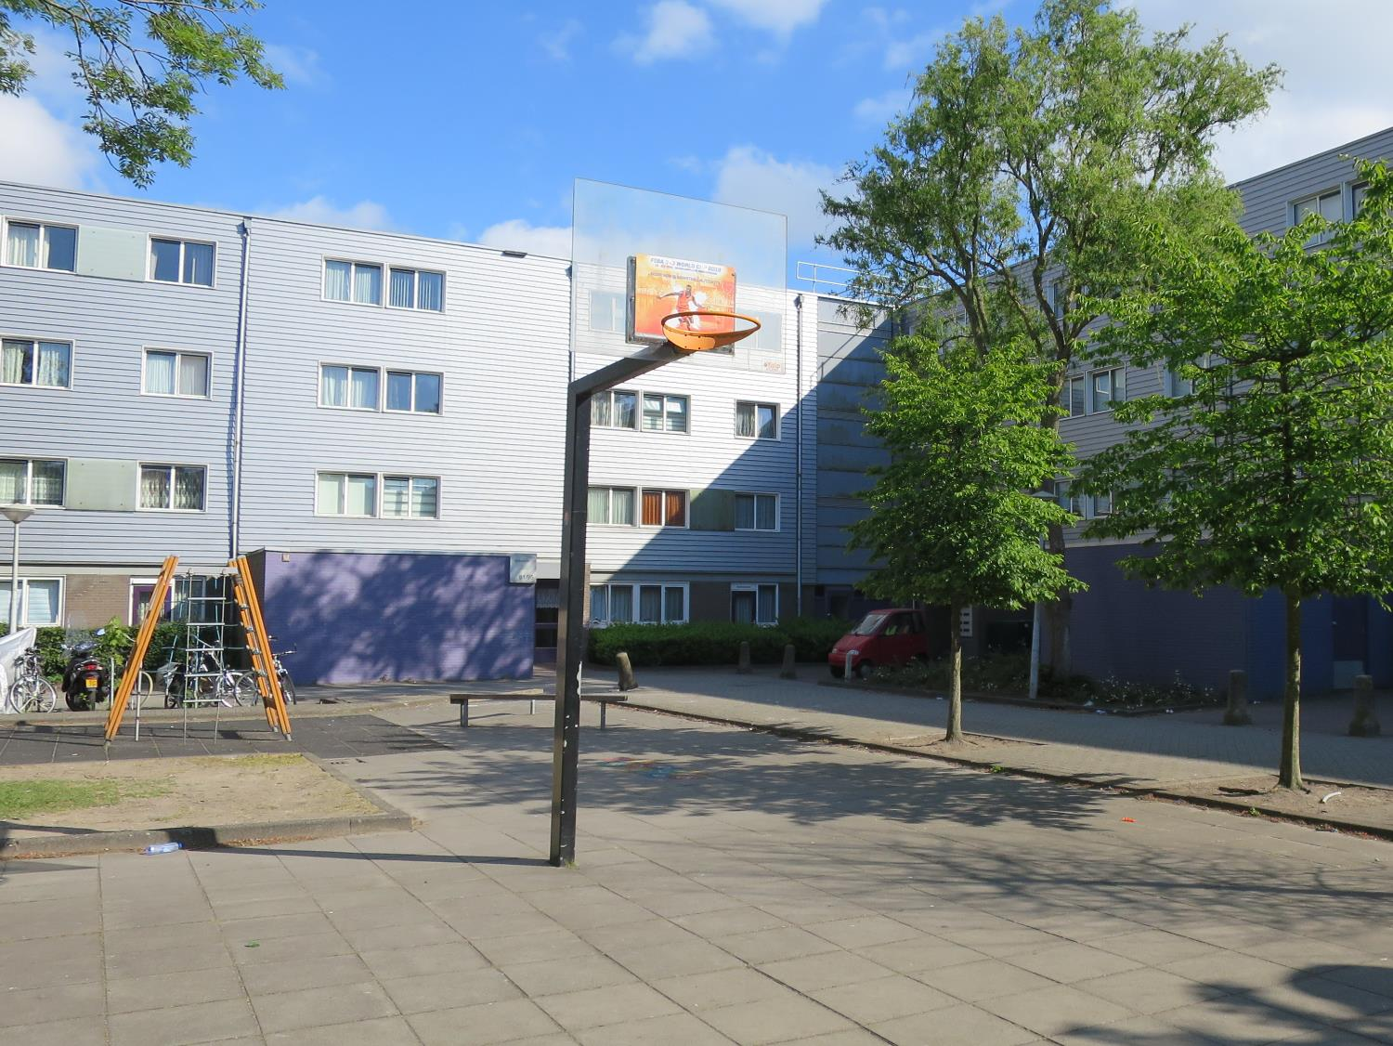
Sporten
Notes:
18

Slide 19
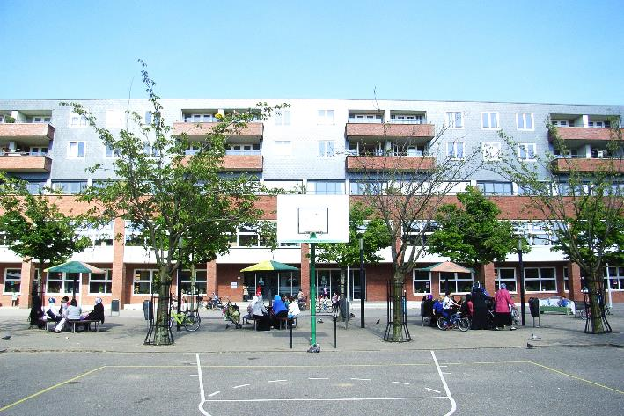
Sporten
Notes:
Verplaatsing: grind is geen beweegvriendelijke ondergrond
19

Slide 20
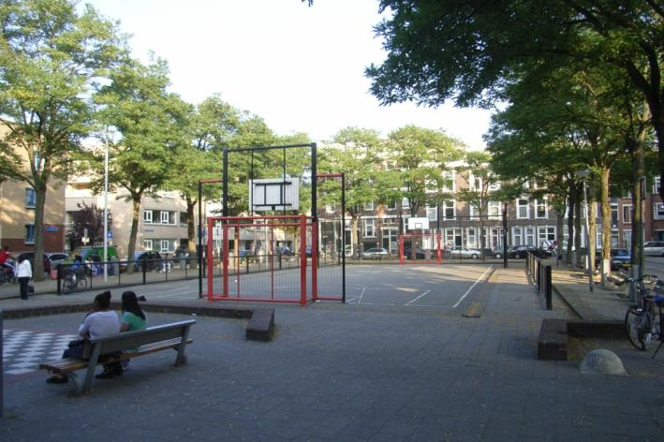
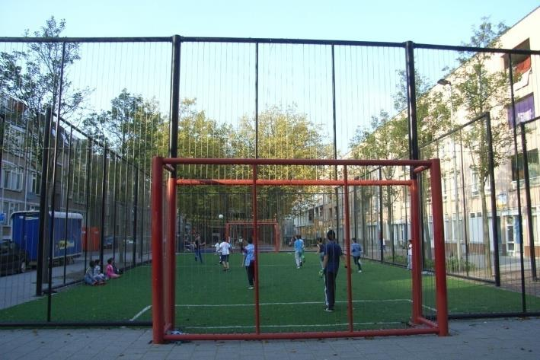
Sporten
Twee sportveldjes op
steenworp afstand
De ene leeg…
… de andere druk bezocht
Notes:
Rotterdam - Oude Westen
Zelfde dag, zelfde weertype, zelfde buurt…
Reden: ontbreken hek, zodat ballen doorgelaten worden.
20

Slide 21
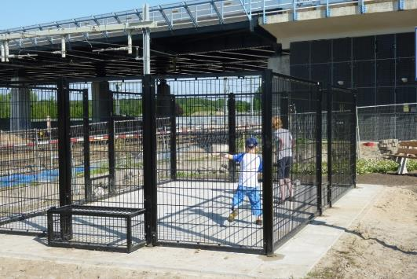
Sporten
Notes:
Utrecht
21

Slide 22
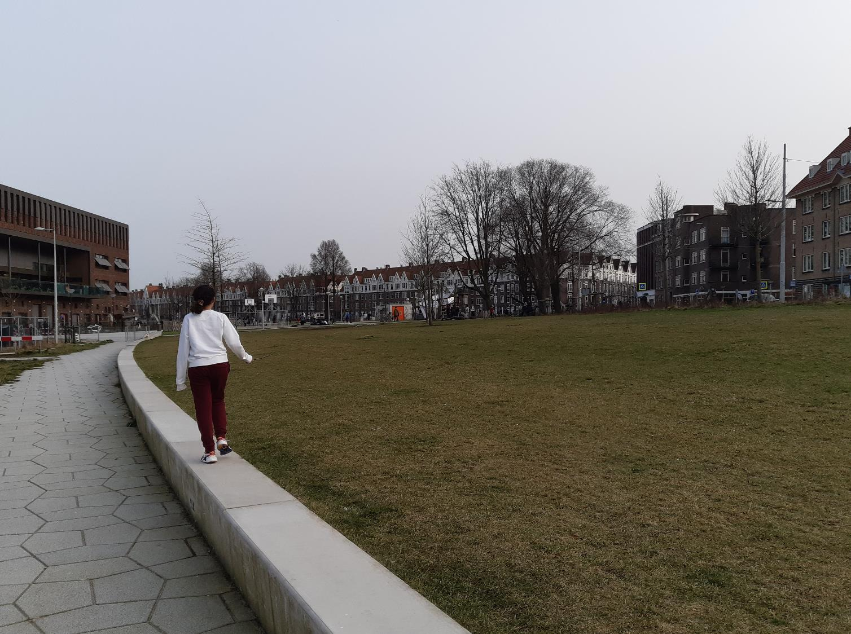
Sporten
Notes:
Vlak = zonder obstakels, maar ook niet schuin!
Houthavens Amsterdam
22

Slide 23
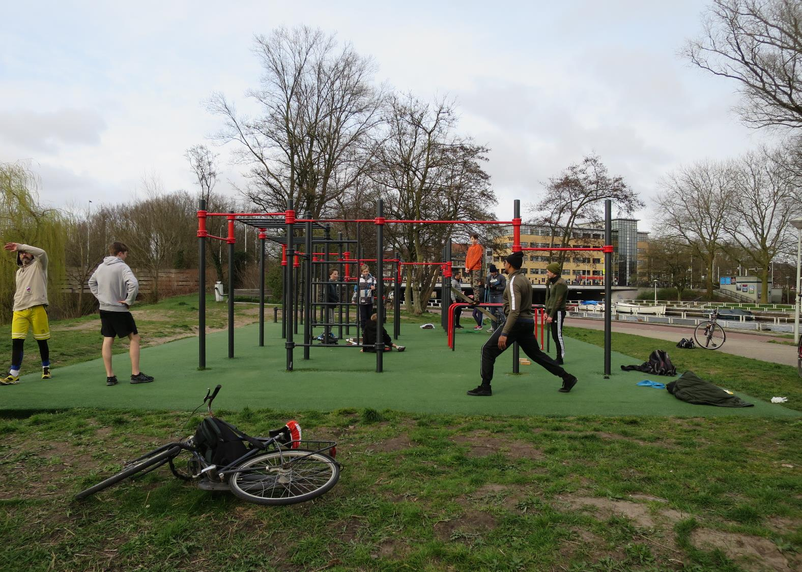
Sporten
Sporten in de buitenruimte faciliteren
Notes:
Corona
Nog leuker: bankjes, drinkwater en fietsenrekje
23

Slide 24
Sporten
Sportveldjes
Duidelijk afgebakend - hek
Liefst in de zon
Zitgelegenheid
Vlakke ondergrond
Kunstgras of asfalt, afhankelijk van gebruikers
In het zicht van woningen (sociale veiligheid)
Bij voldoende ruimte elke doelgroep eigen ‘territorium’
Notes:
Kinderen maken gebruik van sportveldje, vanaf 14-15 druk met andere zaken (vrienden, school) en meer sportschool of hardlopen.
Richtlijn in handboek: (geluidwerend) hek 4 m hoog aan de koppen, 1 m zijkanten.
Twee bankjes aan de zijkant ter hoogte van de middenlijn, buiten het veld. Voeten niet op het veld!
Kunstgras: meer geschikt voor samenspel. Vinden kinderen prettig i.v.m. zachter vallen dan asfalt.
Asfalt: meer geschikt voor aanleren technische vaardigheden.
24

Slide 25
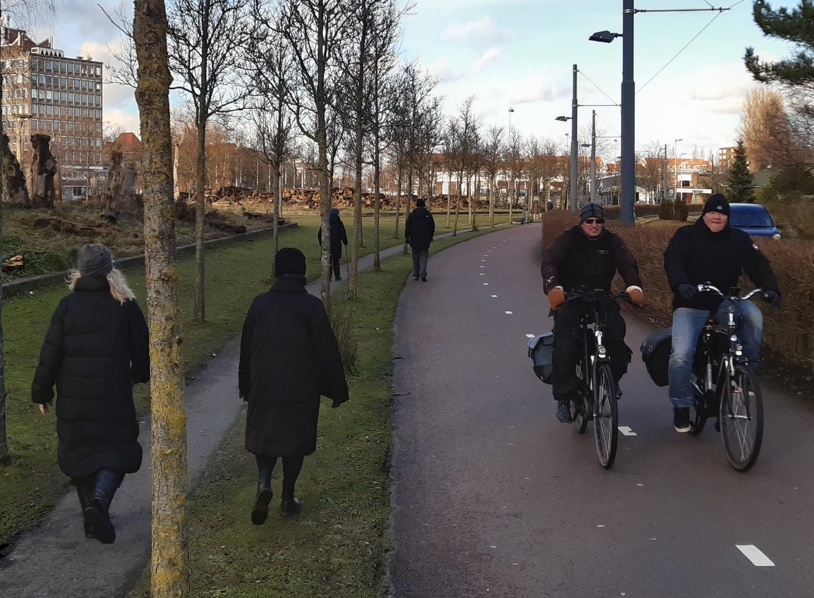
Bewegen
Notes:
CORONA
Obesitas.
25

Slide 26
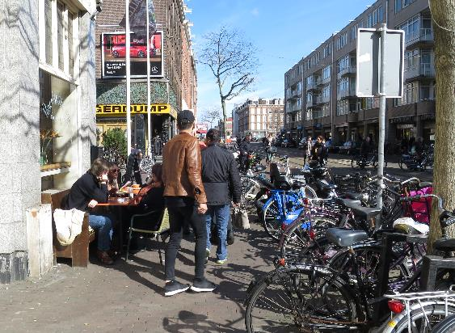
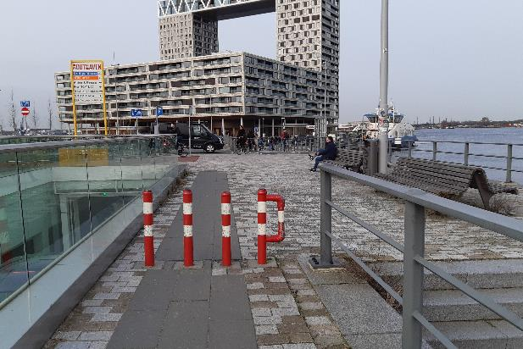
Bewegen
Functioneel: lopen en fietsen van ‘a’ naar ‘b’
Voetpaden vlak en stroef
Logische routes
Sociaal veilig
Voldoende breed
Toegankelijk
Notes:
Samen tegen obesitas. OR nodigt uit tot sporten voor kinderen en volwassenen
Steeds belangrijker: obesitas, gezondheid
Altijd weer nieuwe sporttrends in de buitenruimte. Skaten is alweer uit…
26

Slide 27
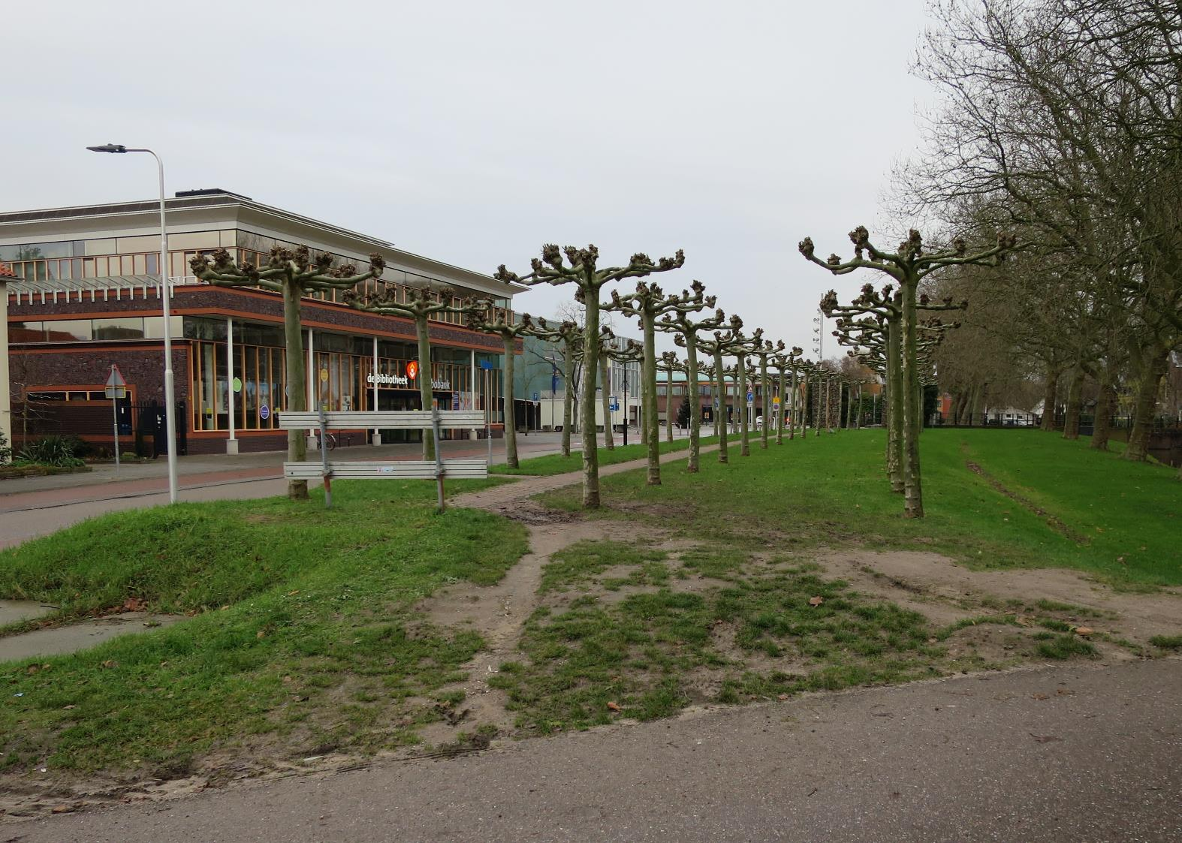
Bewegen
Notes:
Samen tegen obesitas. OR nodigt uit tot sporten voor kinderen en volwassenen
Steeds belangrijker: obesitas, gezondheid
Altijd weer nieuwe sporttrends in de buitenruimte. Skaten is alweer uit…
27

Slide 28
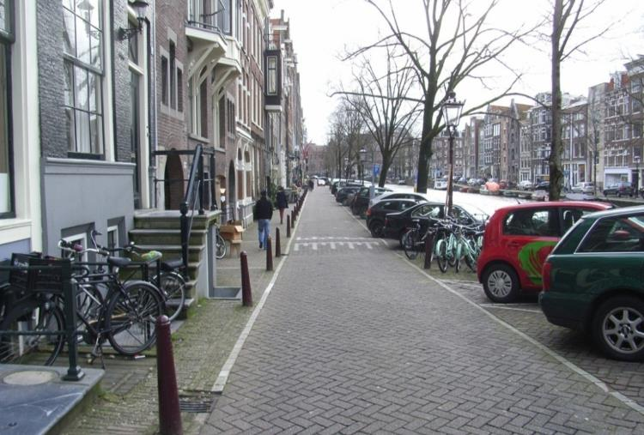
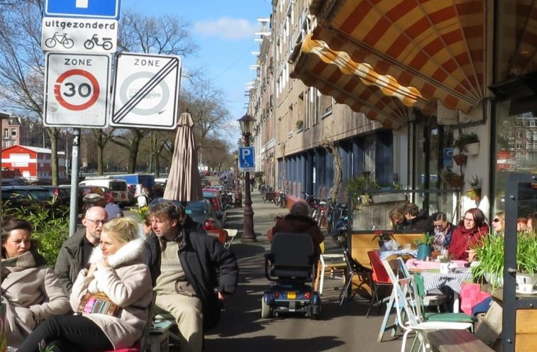
Maatvoering looproutes
‘Design for all’
< 1.20 ’Kan niet’
1.20-1.50 ’Kan net’
Notes:
Ouder langer thuiswonen!
Wij pleiten voor minimaal 2 m zodat mensen dan relaxt naast elkaar kunnen lopen!
Foto links situatie ‘kan niet’: nauwelijks tot geen stoep. Kinderen, rolstoelen.
Foto rechts: situatie ‘’kan net’ (ca 1 m 20 vrije ruimte)
28

Slide 29
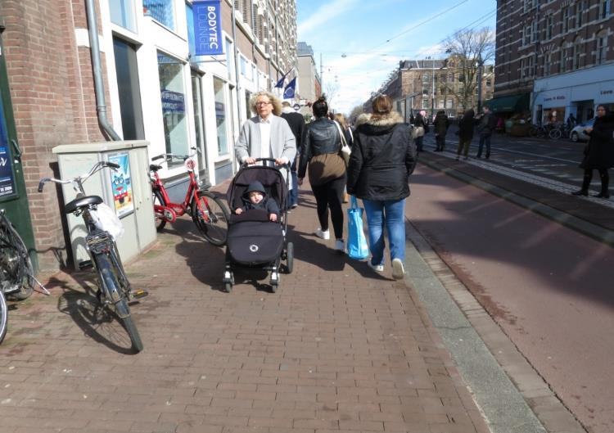
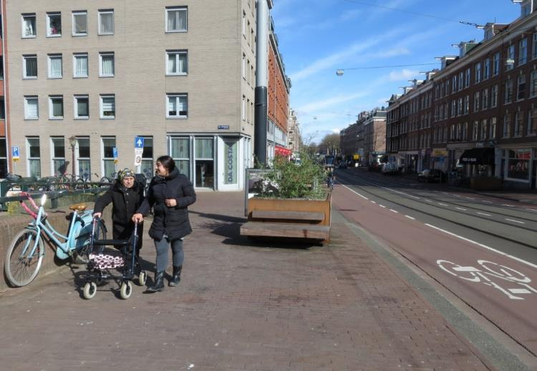
1,50-1.80 ’Kan soms’
>2.00 ’Kan altijd’
Notes:
Foto links: situatie veel voorkomend (ca 1.80-2m). Wij pleiten voor minimaal 2 m.
Foto rechts: ideale situatie (ca 4-5m), relaxt naast elkaar lopen. Maar natuurlijk niet overal nodig.
29

Slide 30
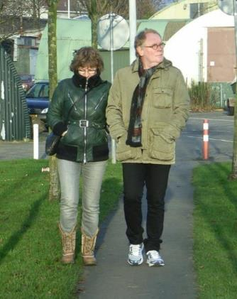
Bewegen
Recreatief: fiets-, hardloop- en wandelroutes
Voldoende breed
B.v.k. langs groen en water
Geen onveilige kruisingen
Notes:
Samen tegen obesitas. OR nodigt uit tot sporten voor kinderen en volwassenen
Steeds belangrijker: obesitas, gezondheid
Altijd weer nieuwe sporttrends in de buitenruimte. Skaten is alweer uit…
30

Slide 31
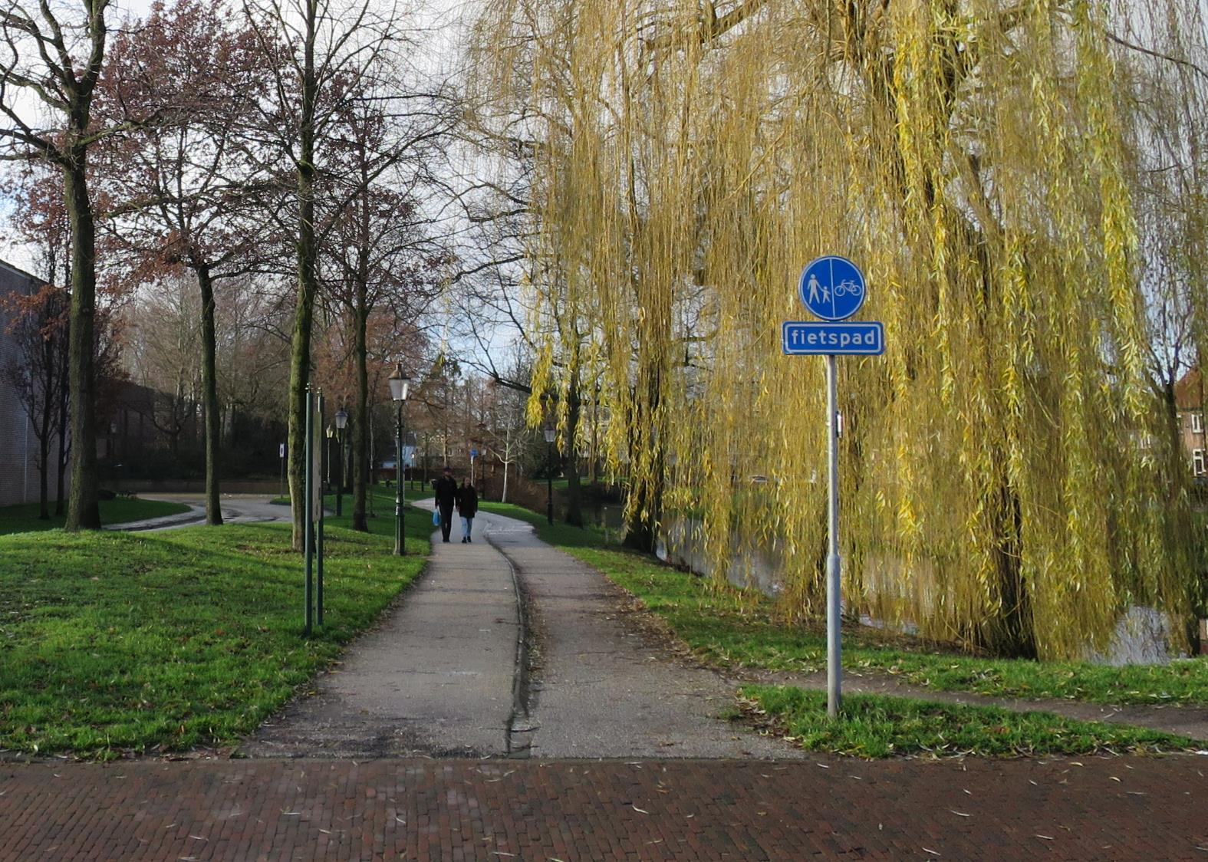
Bewegen
Notes:
Samen tegen obesitas. OR nodigt uit tot sporten voor kinderen en volwassenen
Steeds belangrijker: obesitas, gezondheid
Altijd weer nieuwe sporttrends in de buitenruimte. Skaten is alweer uit…
31

Slide 32
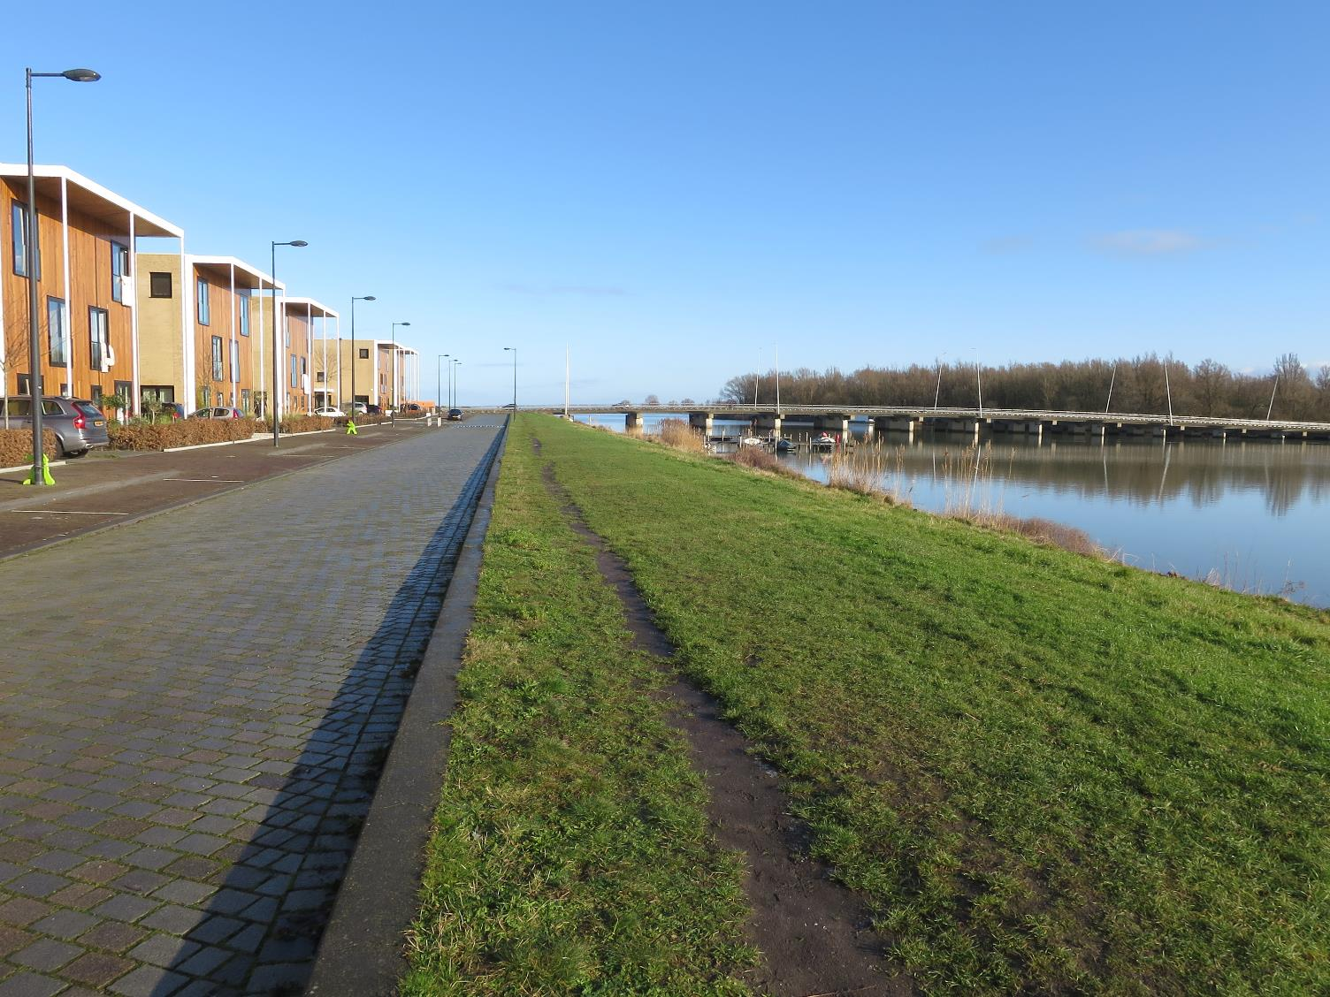
Bewegen
Notes:
Samen tegen obesitas. OR nodigt uit tot sporten voor kinderen en volwassenen
Steeds belangrijker: obesitas, gezondheid
Altijd weer nieuwe sporttrends in de buitenruimte. Skaten is alweer uit…
32

Slide 33
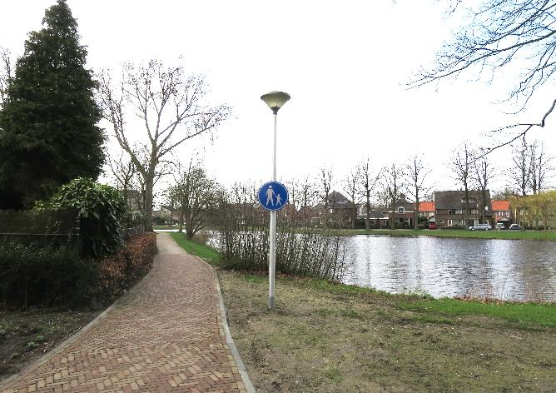
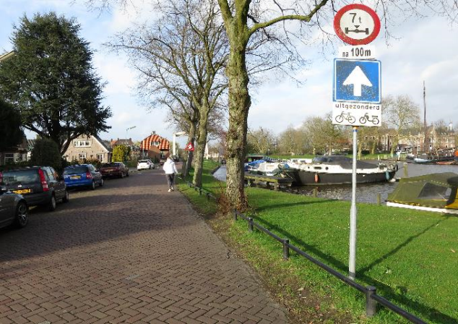
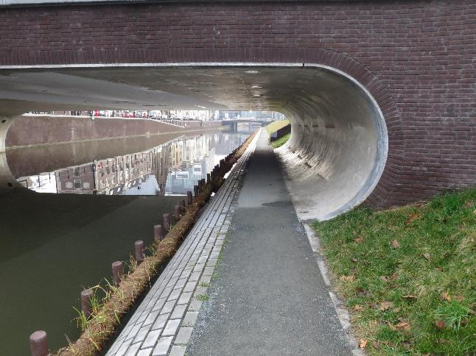
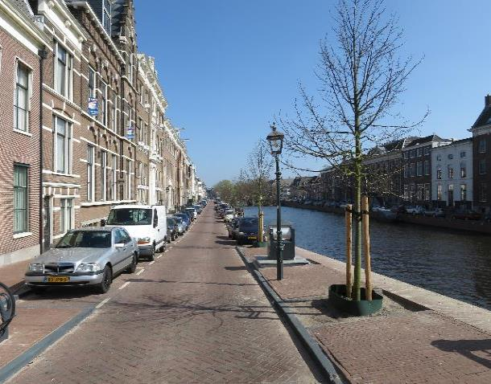
Belang van goede ommetjes, juist nu!
Bewegen
Notes:
Woerden, Utrecht, Haarlem
33

Slide 34
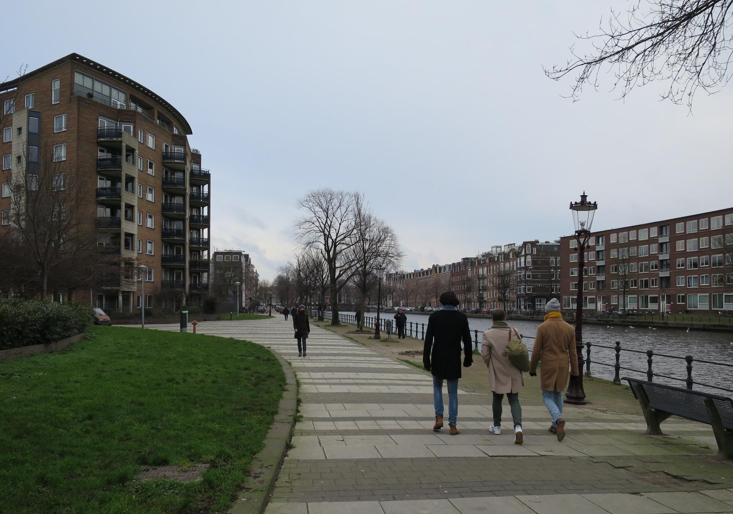
Belang van goede ommetjes, juist nu!
Bewegen
Notes:
1-4 km vanuit huis
Samen tegen obesitas.
34

Slide 35
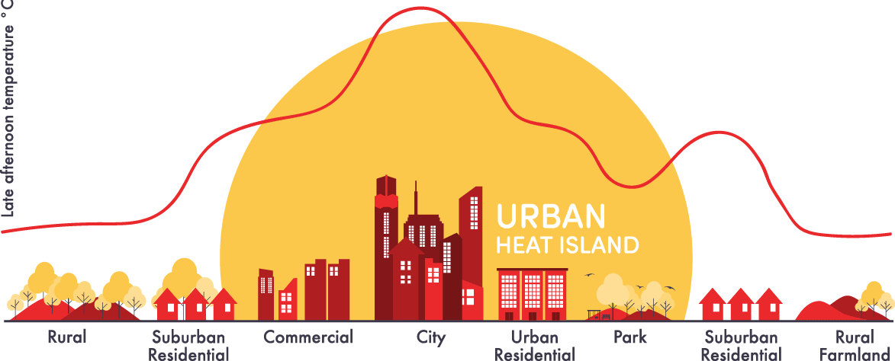
Klimaat
Hitte-eilanden (Urban Heat Island)
Oorzaken:
Veel verharding in stedelijke omgeving
Veel bebouwing (minder wind)
Warmte van auto’s, bedrijven en airco
Notes:
Klimaat: gevolgen voor biodiversiteit, wateropgave, fijnstof, hittestress.
Hitte > hart- en vaatziekten, stress, slechtere school- en werkprestaties, etc.
Veel bebouwing dicht op elkaar geeft wel meer schaduw, dus dat is positief.
35

Slide 36
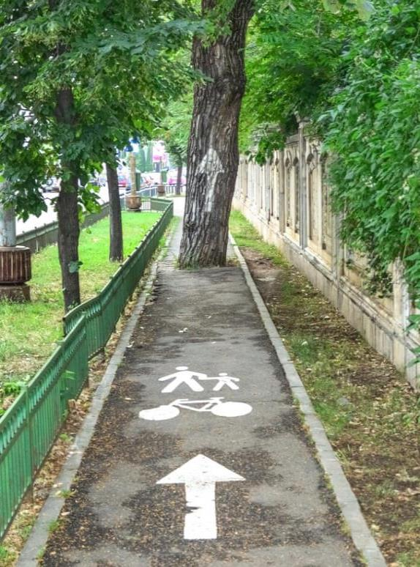
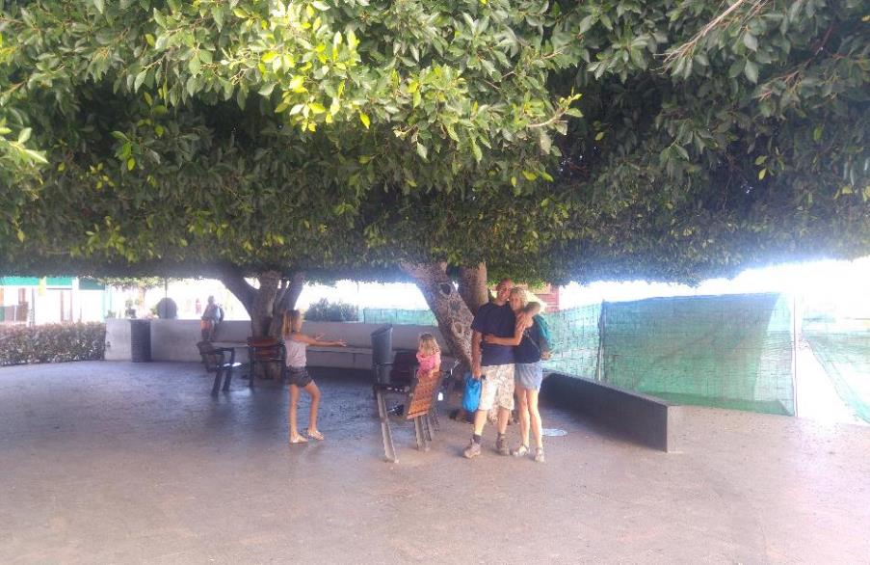
Klimaat
Boomkronen > schaduw
Notes:
Enorme bomen op La Gomera
Fietspad in Boekarest

Slide 37
Klimaat
Geen bomen + (donkere) verharding > hitte
Notes:
Geen bomen plus donkere verharding
Breda en Apeldoorn

Slide 38
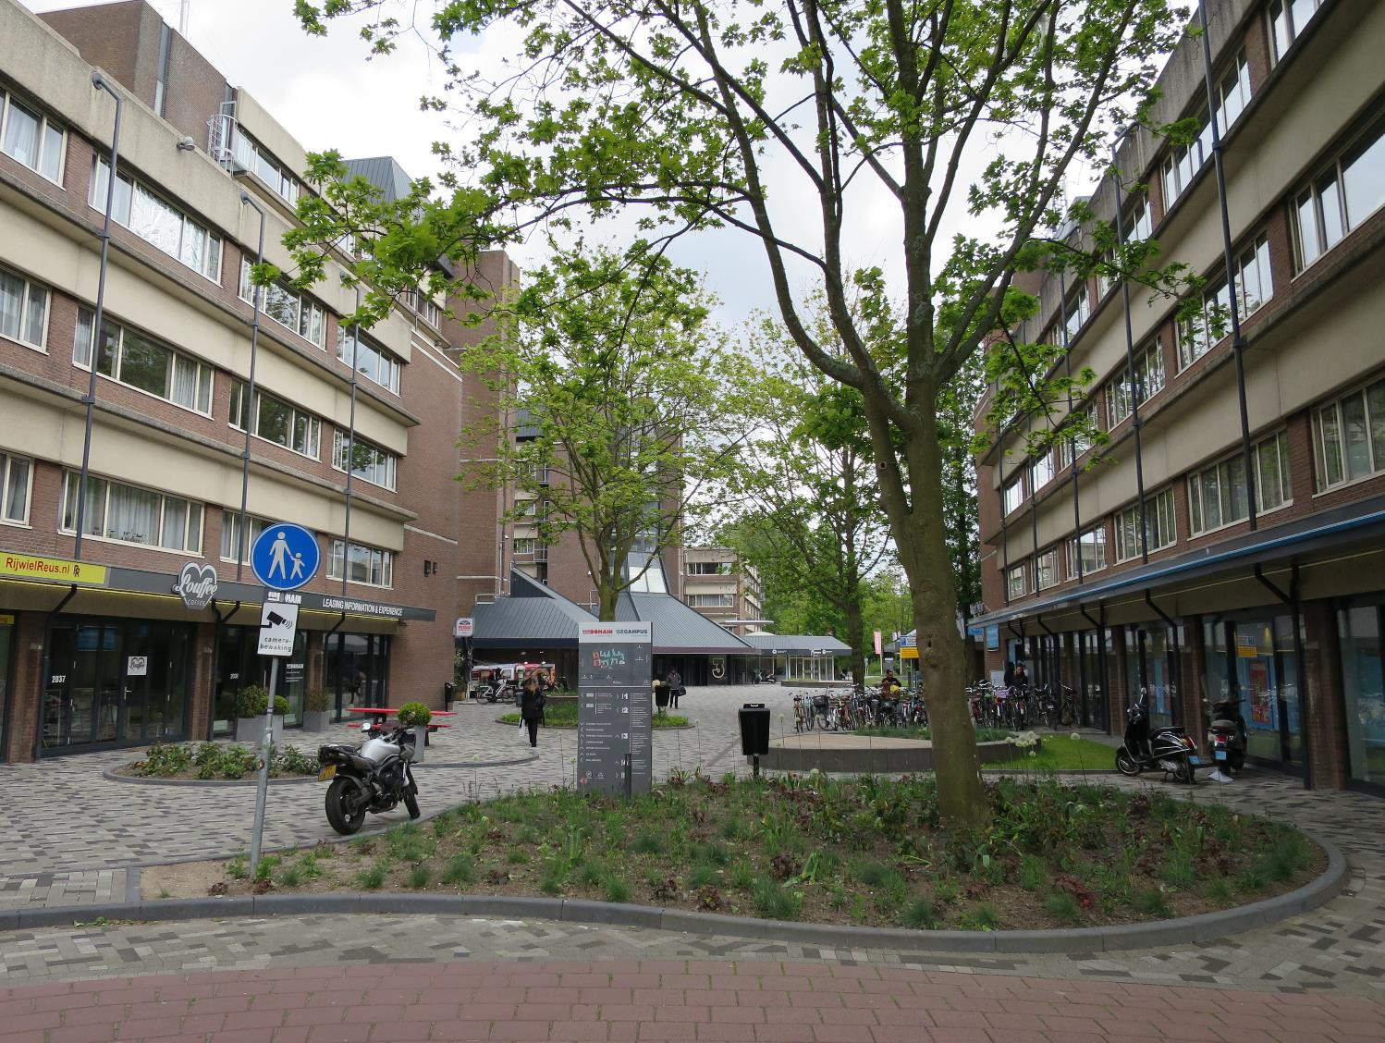
Klimaat
Ruimte voor de (week)markt?
Notes:
Groen alternatief

Slide 39
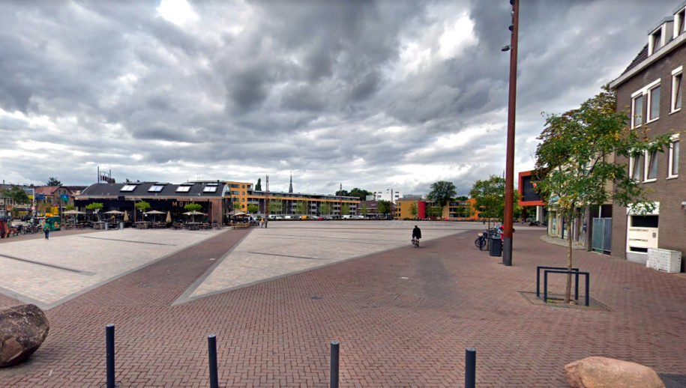
Klimaat
Ruimte voor de (week)markt?
Notes:
Hilversum: geen bomen, want plek voor evenementen en markt.

Slide 40
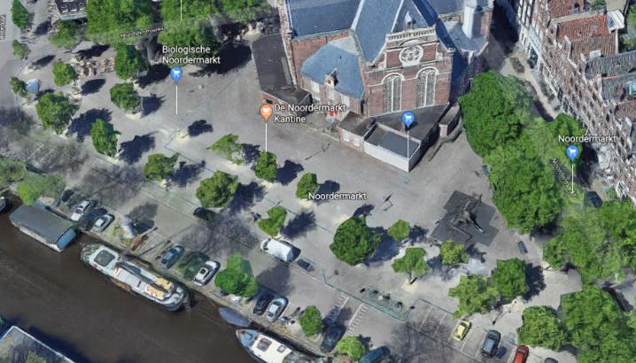
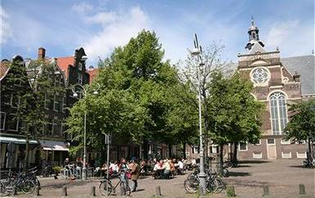
Klimaat
Noordermarkt Amsterdam
Notes:
Drukke Noordermarkt in Amsterdam; bomen, bankjes en klimpyramide.

Slide 41
Klimaat
Schaduw + Luchtkwaliteit
Blad grote paardenkastanje filtert 1,5 kg fijnstof/jaar.
Gelijkwaardige filterinstallatie kost zo’n €200.000
Is na 10 jaar versleten
Gebruikt € 5.500 aan stroom/jaar!
Notes:
Foto: IJsselkade in Zutphen
Los van hitte: luchtkwaliteit

Slide 42
Ontmoeten
Geen zitgelegenheid
=
Kort verblijf
=
Kleine kans op ontmoeting
Meer bankjes
=
Meer ‘buren’
=
Grotere kans op ontmoeting
Notes:
Als er geen bankjes zijn, blijven mensen maar kort en is er weinig kans dat mensen met elkaar in gesprek komen en blijven.
42

Slide 43
Ontmoeten
Notes:
Zich thuis voelen / ontmoeten.
Eigenaarschap
‘Het kleine ontmoeten’
43

Slide 44
Ontmoeten
Notes:
Zich thuis voelen / ontmoeten.
Eigenaarschap
‘Het kleine ontmoeten’
44

Slide 45
Ontmoeten
Notes:
Zich thuis voelen / ontmoeten.
Eigenaarschap
‘Het kleine ontmoeten’
45

Slide 46
Ontmoeten
Notes:
Uitzicht op het water…
46

Slide 47
Ontmoeten
Notes:
Comfortabel, met uitzicht!
47

Slide 48
Ontmoeten
Meerdere functies
=
Veel mensen
=
Grote kans op ontmoeting
Notes:
Wijkpark Transvaal heeft veel functies, dat trekt meerdere mensen aan en dat bevordert de kans op ontmoeting.
Het vereist wel een bepaalde grootte van een plek om meer functies mogelijk te maken.
48

Slide 49
Prettige Plekken – samenvatting
Openbare ruimte kan bijdragen aan gezondheid
Kansen: sporten, spelen, bewegen, klimaat en ontmoeten
Maar ook… aandacht voor veiligheid, toegankelijkheid, etc.
‘Kijken door de bril van de gebruiker’ is essentieel!
Notes:
Integrale blik belangrijk

Slide 50
Masterclass ‘Gezonde Openbare Ruimte’
Online op 2 en 9 juni:
Leer kijken ‘door de bril van de gebruiker’
Visie, handvaten en concrete richtlijnen
Eigen casus inbrengen
www.prettigeplekken.nl
Bureau KM, Adviseurs Gebruik Openbare Ruimte
www.bureaukm.nl
Notes:
Kleine groep

